Slide 1
MEMORIA INTERNA
QUINTA UNIDAD

Slide 2
Sumario
Memoria principal Semiconductor
Organización
DRAM y SRAM
Tipos de ROM
Chip lógico
Chip de embalaje
Módulo de Organización
Memoria intercalada
Corrección de errores
Organización Avanzada DRAM
Sincrona DRAM
Rambus DRAM
DDR SDRAM
Caché DRAM

Slide 3

Introducción
Memoria Cache
SRAM
Rápido
Caro
RAM
Memoria Principal
DRAM
Densa
Corrección de Errores → Insertando bits
Notes:
◆Las dos formas básicas de la memoria de acceso aleatorio de semiconductores son dinámicos RAM (DRAM) y RAM estática (SRAM).SRAM es más rápido, más caro, y menos densa que la DRAM, y se utiliza para la memoria caché. DRAM es utilizada para la memoria principal.
◆ Las técnicas de corrección de error se utilizan comúnmente en la sistema de memoria. Esto implican la adición de bits redundantes que son una función de los bits de datos para formar una de corrección de errores de código. Si se produce un error de bit, el código será detectar y, por lo general, corregir el error.
◆ Para compensar la velocidad relativamente lenta de la DRAM, un número de avanzada Organizaciones DRAM se han introducido. Los dos más comunes son memoria SDRAM y DRAM de Rambus. Ambos de estos implican utilizando el reloj del sistema para proporcionar la transferencia de bloques de datos. Entonces nos fijamos en las técnicas de control de error utilizado para mejorar la fiabilidad de la memoria.

Slide 4
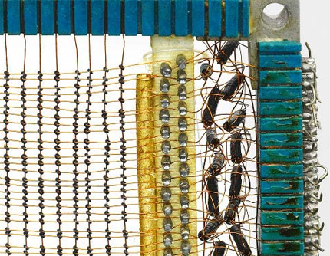
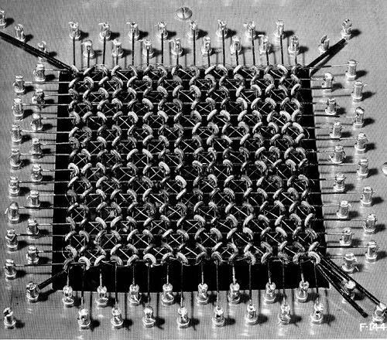
Memoria principal Semiconductor
Antes, la forma más común de almacenamiento de acceso aleatorio para memoria principal empleaba una serie de bucles en forma de rosquilla-ferro magnéticos conoce como núcleos. (1955 - 1975)
Con las ventajas de la microelectrónica el uso de chips de semiconductores para la memoria principal es casi universal.
Notes:
En anteriores equipos, la forma más común de almacenamiento de acceso aleatorio para el ordenador memoria principal emplea una serie de bucles en forma de rosquilla-ferro magnéticos conoce como núcleos. Por lo tanto, la memoria principal se refiere a menudo como base, un término que persiste hasta nuestros días. El advenimiento de, y las ventajas de la microelectrónica tiene largo ya que venció al memory.Today núcleo magnético, el uso de chips de semiconductores para la memoria principal es casi universal. Los aspectos clave de esta tecnología se exploran en esta sección

Slide 5
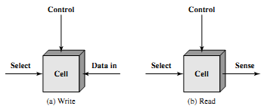
Memoria principal Semiconductor
Organización
El elemento básico de una memoria de semiconductor es la celda de memoria y comparten ciertas propiedades:
• Exhiben dos estados estables(o semiestables), que pueden ser utilizados para representar binario 1 y 0.
• Son capaces de ser escritos para establecer un estado.
• Son capaces de ser leído para detectar un estado.
La célula tiene tres terminales funcionales.
Notes:
El elemento básico de una memoria de semiconductor es la celda de memoria. Aunque una variedad de las tecnologías electrónicas se utilizan, todas las celdas de memoria de semiconductores compartir ciertas propiedades:
• Exhiben dos estable (o semies table) afirma, que pueden ser utilizados para representar binario 1 y 0.
• Son capaces de estar escrito en (al menos una vez), para establecer el estado.
• Son capaces de ser leído para detectar el estado. Más comúnmente, la célula tiene tres terminales funcionales capaces de transportar una señal eléctrica. La selección Terminal, como su nombre indica, selecciona una celda de memoria para una lectura o escritura. El terminal de control indica leer ni escribir. Para la escritura, el otro terminal proporciona una señal eléctrica que establece el estado de la célula a 1 o 0. Para la lectura, ese terminal se utiliza para la salida de estado de la célula. Los detalles de la organización interna, funcionamiento, y el momento de la celda de memoria dependen del circuito integrado específico de tecnología utilizada y están fuera del alcance de este libro, a excepción de un breve resumen. Para nuestros propósitos, vamos a tomar como dado que las células individuales pueden ser seleccionadas para operaciones de lectura y escritura.

Slide 6
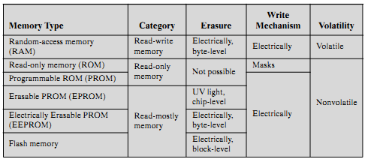
Memoria principal Semiconductor
DRAM y SRAM
Una característica de la RAM es que es posible tanto para leer datos de la memoria y para escribir nuevos datos en la memoria con facilidad y rapidez. Tanto la lectura y escritura se logra mediante el uso de señales eléctricas.

Slide 7
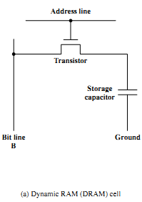
Memoria principal Semiconductor
DRAM y SRAM
Las formas de memoria RAM utilizados en las computadoras son DRAM y SRAM.
Una RAM dinámica (DRAM) se almacenan los datos como la carga de capacitor.
La presencia o ausencia de carga en un condensador se interpreta como un binario 1 o 0. Debido a que los condensadores tienen la tendencia natural al vertido, las RAM dinámica requieren carga periódica refrescante para mantener el almacenamiento de datos.
Notes:
La otra característica distintiva de la RAM es que es volátil. Una memoria RAM debe estar provista de una fuente de alimentación constante. Si se interrumpe la alimentación, entonces él los datos son perdidos. Así, la memoria RAM puede ser utilizado sólo como almacén. Las dos tradicionales formas de memoria RAM utilizados en las computadoras son DRAM y SRAM.
RAM dinámica RAM de la tecnología se divide en dos tecnologías: dinámica y estática. Una RAM dinámica (DRAM) se hace con las células que almacenan los datos como la carga de capacitores. La presencia o ausencia de carga en un condensador se interpreta como un binario 1 o 0. Debido a que los condensadores tienen la tendencia natural al vertido, dinámico RAM requieren carga periódica refrescante para mantener el almacenamiento de datos. El término dinámico se refiere a esta tendencia de la carga almacenada a sufrir una fuga, incluso con el poder continuamente aplicado.
Figura 5.2a es una estructura típica de DRAM para una celda individual que almacena un bit. La línea de dirección se activa cuando el valor de bit de esta célula es a ser leídos o escritos. El transistor actúa como un interruptor que está cerrado (que permite que la corriente fluya) si un voltaje se aplica a la línea de dirección y abierto (no circula corriente) si no hay tensión en la línea de dirección. Para la operación de escritura, una señal de voltaje se aplica a la línea de bits; un alto voltaje representa 1, y un bajo voltaje representa 0. Una señal se aplica entonces a la dirección línea,
Permitiendo una carga que se transfiere al condensador. Para la operación de lectura, cuando la línea de dirección se selecciona, el transistor se encendido y la carga almacenada en el condensador se alimenta hacia fuera sobre una línea de bits y de un sentido amplificador. El amplificador de sentido compara la tensión del condensador a un valor de referencia y determina si la célula contiene un 1 lógico o un 0 lógico. La lectura de la celda descarga el condensador, que deben ser restaurados para completar la operación.

Slide 8
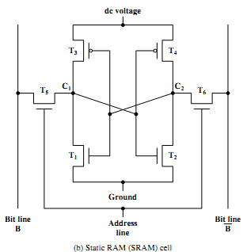
Memoria principal Semiconductor
DRAM y SRAM
Una memoria RAM estática mantiene sus datos, siempre y cuando se suministra energía a la misma. Cuatro transistores (T1, T2, T3, T4) se cruzan conectados en una disposición que produce un estado lógico estable.
A diferencia de la DRAM, no hay actualización. Para una operación de lectura, el valor del bit se lee desde la línea B.
Notes:
Aunque la célula DRAM se utiliza para almacenar un único bit (0 o 1), es esencialmente un condensador dispositivo. El analógica puede almacenar cualquier valor de carga dentro de un rango, un umbral valor determina si la carga se interpreta como 1 o 0. RAM estática En contraste, una RAM estática (SRAM) es un dispositivo digital que utiliza los mismos elementos lógicos utilizados en el procesador. En una SRAM, valores binarios se almacenan utilizando métodos tradicionales de flip-flop puerta lógica-configuraciones (véase el Capítulo 20 para una descripción de flip-flops). Una memoria RAM estática se mantenga sus datos, siempre y cuando se suministra energía a la misma. Figura 5.2b es una estructura SRAM típico para una celda individual. Cuatro transistores (T1, T2, T3, T4) se cruzan conectados en una disposición que produce un estado lógico estable. En la lógica de estado 1, punto C1 es alta y el punto C2 es baja, en este estado, T1 y T4 están apagados y T2 y T3 son etc.1 En estado lógico 0, el punto C1 es baja y el punto C2 es alta; en este estado T1, y T4 se encuentra y T2 y T3 están apagados. Ambos estados son estables, siempre y cuando la corriente continua (CC) se aplica tensión. A diferencia de la DRAM, no hay actualización es necesaria para conservar los datos. Como en la DRAM, la línea de dirección SRAM se utiliza para abrir o cerrar un interruptor. La línea de dirección controla dos transistores (T5 y T6). Cuando se aplica una señal a esta línea, los dos transistores están conectados, permitiendo una operación de lectura o escritura. Para una escritura de la operación, el valor del bit deseada se aplica a la línea B, mientras que su complemento se aplica a la línea. Esto obliga a los cuatro transistores (T1, T2, T3, T4) en el estado apropiado. Para una operación de lectura, el valor del bit se lee desde la línea B.
SRAM DRAM VERSUS tanto estática como dinámica RAM son volátiles, es decir, el poder debe ser continuamente suministrada a la memoria para preservar los valores de los bits. Una dinámica celda de memoria es más sencillo y más pequeño que un cell.Thus memoria estática, una DRAM es más densa (células más pequeñas células más por unidad de área) y menos costoso que un correspondiente SRAM. Por otro lado, una DRAM requiere el apoyo de circuitos de refresco. Para las grandes recuerdos, el costo fijo de los circuitos de actualización es de más de compensado por el menor costo variable de cells.Thus DRAM, DRAM tienden a ser favorecida por los requisitos de memoria de gran tamaño. Un punto final es que la SRAM es por lo general algo más rápidamente que las DRAM. Debido a estas características relativas, SRAM es utilizada para la memoria caché (tanto dentro como fuera del chip), y DRAM se utiliza para la memoria principal.

Slide 9
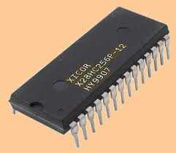
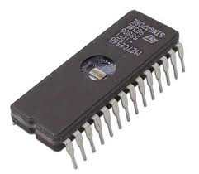
Memoria principal Semiconductor
Tipos de ROM
Una memoria de sólo lectura (ROM) contiene un patrón permanente de datos que no se pueden cambiar. Una ROM es no volátil; es decir, ninguna fuente de energía se requiere para mantener los valores de bits en memoria. No es posible escribir nuevos datos en ella.
Si el contenido a cargar en la ROM es pequeño una alternativa menos costosa es la ROM programable (PROM). La PROM no es volátil y puede ser escrita en una sola vez. Para la PROM, el proceso de escritura se realiza eléctricamente y puede ser realizado por un proveedor.
Se requiere equipo especial para la escritura o el proceso de "programación".
Notes:
Tipos de ROM Como su nombre indica, una memoria de sólo lectura (ROM) contiene un patrón permanente de datos que no se pueden cambiar. Una ROM es no volátil; es decir, no requiere de una fuente de energía para mantener los valores de bits en la memoria. Es posible leer una ROM no es posible escribir nuevos datos en ella. Una aplicación importante de la ROM se microprogramación. Otras aplicaciones potenciales incluyen
• Biblioteca subrutinas para las funciones más requeridas • Programas de sistema • Las tablas de funciones Para un requisito de tamaño modesto, la ventaja de la ROM es que los datos o programa son permanentes. Una ROM se crea como cualquier otro chip de circuito integrado, con los datos realmente cableado en el chip como parte del proceso de fabricación. Esto presenta dos problemas:
• La etapa de inserción de datos incluye un costo fijo relativamente grande, ya sea uno o miles de copias de una ROM en particular se fabrican.
• No hay margen para el error. Si un bit está mal, todo el lote de la ROM debe ser expulsado.
Cuando sólo un pequeño número de ROMs con un contenido de memoria en particular es necesario, una alternativa menos costosa es la ROM programable (PROM). Al igual que el ROM, PROM no es volátil y puede ser escrita en una sola vez. Para la PROM, el proceso de escritura se realiza eléctricamente y puede ser realizado por un proveedor o atención al cliente en un tiempo posterior a la fabricación de chips original. Se requiere equipo especial para la escritura o el proceso de "programación". PROM proporcionar flexibilidad y ROM conveniencia. Hay tres tipos comunes de las formas de lectura y sobre todo la memoria: EPROM, EEPROM y memoria flash. El ópticamente programable y borrarle memoria de sólo lectura (EPROM) se lee y escrito eléctricamente, como con la PROM. Sin embargo, antes de una operación de escritura, toda la celda de almacenamiento debe ser borrada para el mismo estado inicial por la exposición de los envasados a la radiación ultravioleta. El borrado se lleva a cabo por el resplandor de una luz ultravioleta intensa a través de una ventana que se ha diseñado en el chip de memoria. Este proceso de borrado se puede realizar varias veces, cada borrado puede tardar hasta 20 minutos para llevar a cabo. Así, la EPROM puede ser alterado varias veces y, al igual que la ROM y PROM, sostiene sus datos prácticamente de forma indefinida. Para cantidades comparables de almacenamiento, el EPROM es más caro que el PROM, pero tiene la ventaja de la actualización de múltiples capacidad.
Una forma más atractiva de la lectura sobre todo la memoria es programable y borrable eléctricamente memoria de sólo lectura (EEPROM). Se trata de una memoria de lectura en su mayoría que puede ser escrito en cualquier momento sin borrar el contenido de la técnica; sólo el byte o bytes dirigida se actualizan. La operación de escritura toma considerablemente más largo que la lectura operación, del orden de varios cientos de microsegundos por byte. La EEPROM combina la ventaja de no volatilidad con la flexibilidad de ser actualizable en lugar, utilizando el bus de control ordinario, la dirección y las líneas de datos. EEPROM es más caro EPROM y que también es menos denso, apoyando menos bits por chip. Otra forma de memoria de semiconductores es la memoria flash (llamado así porque de la velocidad con que puede ser reprogramado). Presentado por primera vez a mediados de los años 1980, la memoria flash es intermedio entre el EPROM y EEPROM en los costos y funcionalidad. Al igual que la EEPROM, memoria flash utiliza una tecnología eléctrica borrada. Una memoria flash entero puede ser borrado en uno o unos pocos segundos, que es mucho más rápido Además en EPROM, es posible borrar sólo los bloques de memoria en lugar de una chip entero. La memoria flash recibe su nombre debido a que el microchip está organizado de tal manera que una la sección de celdas de memoria se borran en una sola acción o "flash". Sin embargo, la memoria flash no proporciona a nivel de byte borrado. Al igual que la EPROM, la memoria flash usa sólo un transistor por bit, y así logra la alta densidad (en comparación con EEPROM) de EPROM.

Slide 10
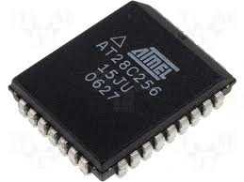
Memoria principal Semiconductor
Tipos de ROM
Una forma más atractiva de la lectura sobre todo la memoria es programable y borrable eléctricamente memoria de sólo lectura (EEPROM). Se trata de una memoria de lectura-en su mayoría que puede ser escrito en cualquier momento sin borrar el contenido de la técnica; sólo el byte o bytes dirigida La EEPROM combina la ventaja de no volatilidad con la flexibilidad de ser actualizable

Slide 11
Memoria principal Semiconductor
Chip lógico
La memoria de semiconductores viene empaquetado. Cada chip contiene una matriz de celdas de memoria. La memoria de semiconductores, uno de las cuestiones clave de diseño es el número de bits de datos que pueden ser leídos / escritos en un tiempo.
Las líneas de dirección suministra la dirección de la palabra que desea seleccionar.
Notes:
Chip lógico
Como con otros productos de circuitos integrados, la memoria de semiconductores viene en empaquetado. Cada chip contiene una matriz de celdas de memoria. En la jerarquía de memoria en su conjunto, vimos que existen compensaciones entre velocidad, capacidad y costo. Estas concesiones también existen si tenemos en cuenta la organización de células de memoria y la lógica funcional de un chip. Por la memoria de semiconductores, uno de los cuestiones clave de diseño es el número de bits de datos que pueden ser leídos / escritos en un tiempo. En un extrema es una organización en la que la disposición física de las células de la matriz es el misma que la disposición lógica (como es percibido por el procesador) de las palabras en la memoria. El conjunto se organiza en palabras de B bits cada uno. Por ejemplo, un chip de 16-Mbit podría se organizarán de la 1M 16-bit palabras. En el otro extremo está la llamada 1-bit-por-chip de la organización, en el que los datos se leen / escriben un poco a la vez. Nosotros ilustrará chip de memoria organización con una DRAM; organización ROM es similar, aunque más simple. La Figura 5.3 muestra una organización típica de una DRAM de 16 Mbits. En este caso, 4 bits se lee o se escribe a la vez. Lógicamente, la matriz de memoria se organiza como cuatro cuadrados matrices de 2048 por 2048 elementos. Varios arreglos físicos son posibles. En cualquier caso, los elementos de la matriz están conectados por tanto horizontal (fila) y vertical (Columna) líneas. Cada línea horizontal se conecta al terminal de selección de cada célula en su fila; cada línea vertical se conecta al terminal Data-In/Sense de cada célula en su columna. Las líneas de dirección suministrar la dirección de la palabra que desea seleccionar. Un total de W log2 líneas son necesarios.

Slide 12
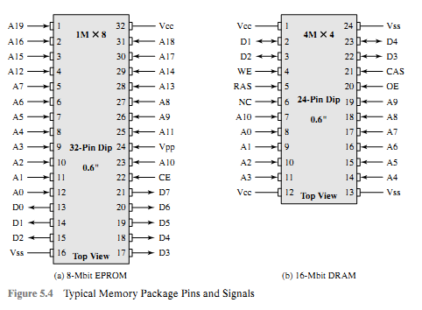
Memoria principal Semiconductor
Chip de embalaje
Un circuito integrado está montado en un paquete que contiene patillas para la conexión con el mundo exterior. Los pines soportan las siguientes líneas de señalización:
• La dirección de la palabra que se accede. Para las palabras 1M, un total de 20 (220 1M) pines son necesarios (A0-A19).
• Los datos que se leen a cabo, que consta de 8 líneas (D0-D7).
• La fuente de alimentación para el chip (Vcc).
• Un terreno pines (Vss).
• Un pin de chip habilitado (CE) Dado que puede haber más de un chip de memoria, cada uno de ellos está conectado al mismo bus de dirección.
Notes:
Chip de embalaje Como se mencionó en el capítulo 2, un circuito integrado está montado en un paquete que contiene patillas para la conexión con el mundo exterior. La figura 5.4a muestra un paquete de ejemplo EPROM, que es un chip de 8-Mbit organizado como 1M 8. En este caso, la organización se trata como un solo palabra-por-chip paquete. El paquete incluye 32 clavijas, que es uno del paquete de chips estándar pines sizes.The apoyar las líneas de señales siguientes:
• La dirección de la palabra que se accede. Para las palabras 1M, un total de 20 (220 1M) pines son necesarios (A0-A19).
• Los datos que se leen a cabo, que consta de 8 líneas (D0-D7). • La fuente de alimentación para el chip (Vcc). • Un terreno pines (Vss). • Un chip enable (CE) pines. Dado que puede haber más de un chip de memoria, cada uno de ellos está conectado al bus misma dirección, el pasador CE se utiliza para indicar si o no la dirección es válida para este pin chip.The CE es activado por
lógica conectada a los bits de orden superior del bus de direcciones (es decir, los bits de dirección por encima de A19). El uso de esta señal se ilustra en la actualidad.
• Un programa de tensión (Vpp) que se suministra durante la programación (operaciones de escritura). Una configuración DRAM pasador típico se muestra en la Figura 5.4b, para un chip de 16-Mbit organizado como 4M 4. Existen varias diferencias de un chip de ROM. Debido a que una RAM puede ser actualizada, los pines de datos son de entrada / salida. La habilitación de escritura (WE) y salida de habilitación (OE) pines indicar si se trata de una operación de lectura o escritura. Porque la DRAM se accede por fila y columna, y la dirección multiplexada está, sólo 11terminales de dirección son necesarios para especificar los 4M de fila / columna de combinaciones (211 211 222 4M). Las funciones de la dirección de la fila de selección (RAS) y la dirección de la columna seleccione (CAS) pines se discutieron anteriormente. Por último, la no conexión (NC), pasador está provisto de modo que hay un número par de pasadores.

Slide 13
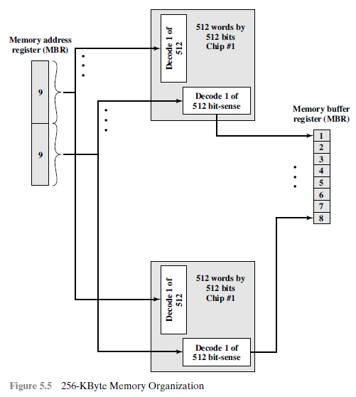
Memoria principal Semiconductor
Módulo de Organización
Si un chip de memoria RAM contiene sólo 1 bit por palabra, entonces es claro que vamos a necesitar al menos un número de fichas igual al número de bits por palabra.
Notes:
Módulo de Organización Si un chip de memoria RAM contiene sólo 1 bit por palabra, entonces es claro que vamos a necesitar al menos un número de fichas igual al número de bits por palabra. Como un ejemplo, la Figura 5,5 muestra
Cómo un módulo de memoria consta de 256K palabras de 8-bits podría ser organizada. Por 256K palabras, una dirección de 18-bits es necesario y se suministra al módulo de alguna externa fuente (por ejemplo, las líneas de dirección de un bus al que está conectado el módulo). La dirección Se presenta a 8 256K 1-bit chips, cada una de las cuales la entrada / salida de 1 bit. Esta organización funciona siempre y cuando el tamaño de la memoria es igual al número de bits por chip. En el caso en el que se requiere más memoria, una matriz de chips es necesaria. La Figura 5.6 muestra la posible organización de una memoria que consta de 1 M palabra de 8 bits por palabra. En este caso, contamos con cuatro columnas de fichas, cada columna que contiene las palabras 256K dispuestas como en la Figura 5.5. Por la palabra 1M, 20 líneas de dirección son necesarias. Los 18 bits menos significativos se dirigen a todos los 32 módulos. El orden de alto 2 bits se introducen en un módulo grupo lógica de selección de chip que envía una señal de habilitación de un de las cuatro columnas de módulos.

Slide 14
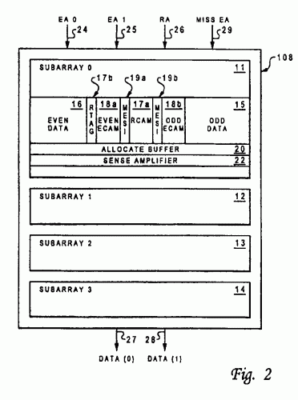
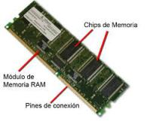
Memoria principal Semiconductor
Memoria intercalada
La memoria principal está compuesta por una colección de chips de memorias(DRAM). Es posible organizar la memoria bancos en una forma conocida como memoria intercalada.
Cada banco es independiente habilitado al servicio de la memoria para atender peticiones de lectura o escritura, por lo que un sistema con bancos K puede atender K solicitudes de K simultáneamente.
Notes:
La memoria principal está compuesta por una colección de memoria del número de chips DRAM chips. A pueden agruparse entre sí para formar un banco de memoria. Es posible organizar la memoria bancos en una forma conocida como memoria intercalada. Cada banco es independiente capaz de servicio una memoria de lectura o escritura petición, por lo que un sistema con bancos K puede atender las solicitudes de K simultáneamente, aumento de la memoria de lectura o escritura tasas por un factor de K. Si palabras consecutivas de la memoria se almacenan en bancos diferentes, entonces la transferencia de un bloque de la memoria se acelera up.Appendix E explora el tema de la memoria intercalada.

Slide 15
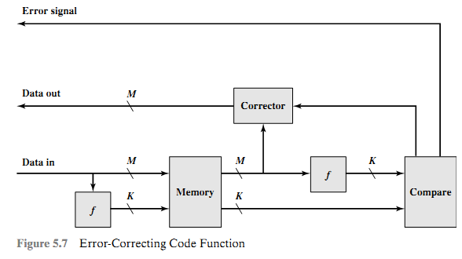
Corrección de Errores
Notes:
Corrección de Errores
Un Sistema de Memoria de Semiconductores this Sujeto a Errores. Estos servicios pueden Clasificados de cómo Los Fallos de disco duro y Los errores de software. Un Fallo de la ONU es la tumba de Defecto Físico Permanente párr. Que La Celda de memoria o Células afectadas ningún hijo Capaces de Almacenar Datos, Pero sí atascan en 0 °1 o Change de forma errática Entre 0 y 1. Errores de disco You can servicios causada Por las duras Medio Ambiente Abuso, Defectos de Fabricación, y El error de wear.A blando es la ONU Destructivo al azar, Evento Que Altera El Contenido de Uno o Más Células de memoria el pecado dañar EL memoria. Los errores de software pueden servicios causadas Por Problemas de Suministro de Energía o Partículas alfa. Estás Partículas Resultado de la desintegración radiactiva y el hijo tristemente Comunes, PORQUE Núcleos Radiactivos sí encuentran en Pequeñas cantidades en Todos los Materiales CASI. Tanto duro Los errores y el hijo Suaves claramente indeseable, e incluyen Sistemas Modernos de memoria más El director de Lógica Tanto el párrafo detectar y corregir Errores. Figura 5,7 Ilustra en Términos Generales Como El Proceso en sí lleva un Cabo. De Cuando Los Datos Deben servicios leídos en la memoria, El Cálculo, SE COMO UNA FUNCIÓN Muestra F, SE lleva un Cabo en los Datos de las Naciones Unidas el párrafo Producir Código. Tanto el Código y los Datos en sí almacenan. Asi, si las Naciones Unidas M bits de la Palabra de Datos Se Va un Almacenar y el Código es de k bits de Longitud, 'entonces' el Real TAMAÑO de la Palabra es almacenada Kbits M. La Palabra de Cuando almacenada previamente en sí lee, el Código en sí banking párrafo detectar y posiblemente Los errores corregir. Un nuevo de conjunto de bits de K Código sí géneros à partir de los trozos de Datos M y en comparación Con el Código a Buscar La comparación bits.The producen Uno De Los Resultados tres:
• Sin Errores en sí un detected.The Buscar los fragmentos de Datos sí envían. • Se Detecta errores de las Naciones Unidas, y es Posible error de corregir el. Los trozos de Datos Más
Los trozos de corrección de Errores sí introducen en las Naciones Unidas corrector, Que los productos de las Naciones Unidas de conjunto corregirse Mbits párr enviados serví.
• Se Detecta sin error, Pero No Es Posible corregir condición it.This sí informó. Los códigos de Que Operan of this Manera de Se denominan códigos De corrección De Errores. Un Código Por sí caracteriza El Número de Errores de los bits en Una palabra Que Se Puede corregir y detectar.

Slide 16
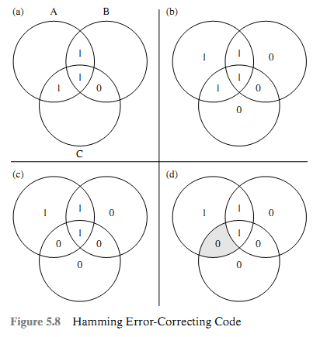
Corrección de Errores
Notes:
El más sencillo de los códigos correctores de errores es el código Haming ideado por Richard Haming en los Laboratorios Bell. Figura 5.8 utiliza diagramas de Ven para ilustrar el uso de este código en palabras de 4 bits (M 4). Con tres círculos que se entrecruzan, hay siete compartimientos. Se asigna a los 4 bits de datos a los compartimientos interiores (Figura5.8a). Los compartimientos restantes se llenan con lo que se llama bits de paridad. Cada bit de paridad se elige de manera que el número total de 1s en su círculo es aún (Figura5.8b). De este modo, porque el círculo A incluye tres 1s datos, el bit de paridad en ese círculo es el valor 1. Ahora bien, si un error cambia uno de los bits de datos (Figura 5,8 grados), que se encuentra fácilmente. Al marcar los bits de paridad, las discrepancias se encuentran en un círculo y círculo C, pero no en círculo B. Sólo uno de los siete compartimientos está en A y C pero no B. El error por consiguiente, puede ser corregido por el cambio que poco.
Para aclarar los conceptos involucrados, vamos a desarrollar un código que puede detectar y correctas errores de un bit en palabras de 8-bits. Para empezar, vamos a determinar el tiempo que el código debe ser. Con referencia a la Figura 5,7,la lógica de comparación recibe como entrada dos bits de K-valores. Una comparación bit a bit es hace tomando la exclusiva OR de dos inputs.The el resultado se denomina el síndrome palabra. Así, cada bit del síndrome es 0 o 1 según si hay o no una coinciden en que la posición de bit para las dos entradas. La palabra síndrome es por lo tanto, K bits de ancho y tiene un rango entre 0 y 2K 1. El valor 0 indica que no se detectó el error, dejando 2K 1 valores a indicar, si hay un error, que era poco en el error. Ahora, debido a un error podía ocurrir en cualquiera de los bits o MDATA K bits de verificación, debemos tener

Slide 17
Consideremos la palabra de datos de 7 bits "0110101"
 | p₁ | p₂ | d₁ | p₃ | d₂ | d₃ | d₄ | p₄ | d₅ | d₆ | d₇
Palabra de datos (sin paridad): |  |  | 0 |  | 1 | 1 | 0 |  | 1 | 0 | 1
p₁ | 1 |  | 0 |  | 1 |  | 0 |  | 1 |  | 1
p₂ |  | 0 | 0 |  |  | 1 | 0 |  |  | 0 | 1
p₃ |  |  |  | 0 | 1 | 1 | 0
p₄ |  |  |  |  |  |  |  | 0 | 1 | 0 | 1
Palabra de datos (con paridad): | 1 | 0 | 0 | 0 | 1 | 1 | 0 | 0 | 1 | 0 | 1
Cálculo de los bits de paridad en el código Hamming
P1 = D1 exor D2 exor D4 exor D5 exor D7 P2 = D1 exor D3 exor D4 exor D6 exor D7 P3 = D2 exor D3 exor D4 P4 = D5 exor D6 exor D7

Slide 18
Sin error
 | p₁ | p₂ | d₁ | p₃ | d₂ | d₃ | d₄ | p₄ | d₅ | d₆ | d₇ | Prueba de paridad | Bit de comprobación
Palabra de datos recibida: | 1 | 0 | 0 | 0 | 1 | 1 | 0 | 0 | 1 | 0 | 1 | 1
p₁ | 1 |  | 0 |  | 1 |  | 0 |  | 1 |  | 1 | Correcto | 0
p₂ |  | 0 | 0 |  |  | 1 | 0 |  |  | 0 | 1 | Correcto | 0
p₃ |  |  |  | 0 | 1 | 1 | 0 |  |  |  |  | Correcto | 0
p₄ |  |  |  |  |  |  |  | 0 | 1 | 0 | 1 | Correcto | 0
Comprobación de los bits de paridad (con primer bit de la derecha sin cambiar)

Slide 19
 | p₁ | p₂ | d₁ | p₃ | d₂ | d₃ | d₄ | p₄ | d₅ | d₆ | d₇ | Prueba de paridad | Bit de comprobación
Palabra de datos recibida: | 1 | 0 | 0 | 0 | 1 | 1 | 0 | 0 | 1 | 0 | 0
p₁
p₂
p₃
p₄
P1 = D1 exor D2 exor D4 exor D5 exor D7 P2 = D1 exor D3 exor D4 exor D6 exor D7 P3 = D2 exor D3 exor D4 P4 = D5 exor D6 exor D7

Slide 20
Con error
 | p₁ | p₂ | d₁ | p₃ | d₂ | d₃ | d₄ | p₄ | d₅ | d₆ | d₇ | Prueba de paridad | Bit de comprobación
Palabra de datos recibida: | 1 | 0 | 0 | 0 | 1 | 1 | 0 | 0 | 1 | 0 | 0 | 1
p₁ | 0 |  | 0 |  | 1 |  | 0 |  | 1 |  | 0 | Error | 1
p₂ |  | 1 | 0 |  |  | 1 | 0 |  |  | 0 | 0 | Error | 1
p₃ |  |  |  | 0 | 1 | 1 | 0 |  |  |  |  | Correcto | 0
p₄ |  |  |  |  |  |  |  | 1 | 1 | 0 | 0 | Error | 1
Comprobación de los bits de paridad (con primer bit de la derecha cambiado)
P1 = D1 exor D2 exor D4 exor D5 exor D7 P2 = D1 exor D3 exor D4 exor D6 exor D7 P3 = D2 exor D3 exor D4 P4 = D5 exor D6 exor D7

Slide 21
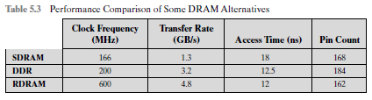
Organización Avanzada DRAM
Síncrona DRAM
Actualmente dominan el mercado son SDRAM, DDR DRAM, y RDRAM
Notes:
AVANZADO DRAM ORGANIZACIÓN
Como se discutió en el capítulo 2, uno de los cuellos de botella más críticos cuando se utiliza procesadores de alto rendimiento es la interfaz a la interfaz principal memory.This interna es la vía más importante de todo el sistema informático. La construcción básica
Bloque de memoria principal sigue siendo el chip de RAM, como lo ha hecho durante décadas, hasta hace poco, no ha habido cambios significativos en la arquitectura DRAM desde principios de 1970.
El chip DRAM tradicional está limitado tanto por su arquitectura interna y por su interfaz de bus de memoria del procesador. Hemos visto que un ataque contra el problema de desempeño de DRAM principal la memoria ha sido para insertar uno o más niveles de caché SRAM de alta velocidad entre la memoria DRAM y el procesador principal. Sin embargo, SRAM es mucho más costoso que la DRAM, y el tamaño de caché de expansión más allá de unos rendimientos decrecientes ciertos puntos rendimientos. En los últimos años, una serie de mejoras a la arquitectura DRAM básica han sido exploradas, y algunos de ellos están ahora en el mercado. Los esquemas que actualmente dominan el mercado son SDRAM, DDR DRAM, y RDRAM.Table 5,3 ofrece una comparación de rendimiento. CDRAM también ha recibido considerable atención. Se examina cada uno de estos enfoques en esta sección. Synchronous DRAM Una de las formas más utilizadas de DRAM es la memoria DRAM síncrona (SDRAM) [VOGL94]. A diferencia de la DRAM tradicional, que es asíncrona, el Intercambios SDRAM datos con el procesador sincronizado con una señal de reloj externa y corriendo a la velocidad máxima del bus del procesador / memoria, sin imponer estados de espera. En una DRAM típica, el procesador presenta direcciones y los niveles de control a la memoria, lo que indica que un conjunto de datos en una localización particular en la memoria debe o bien se leen o se escriben en la DRAM. Después de una demora, el tiempo de acceso, el DRAM o bien escribe o lee los datos. Durante el retardo de acceso en tiempo, la DRAM realiza diversas funciones internas, tales como la activación de la capacitancia de la alta filas y las columnas, la detección de los datos, y los datos de encaminamiento a través de la salida tampones.
El procesador debe esperar simplemente a través de este retraso, el sistema de desaceleración rendimiento. Con el acceso síncrono, la DRAM mueve datos dentro y fuera bajo el control del el reloj del sistema. El procesador u otros temas principales de la instrucción y la dirección información, que está enganchada por la DRAM DRAM.The responden entonces después de una serie número de ciclos de reloj. Mientras tanto, el maestro puede hacer con seguridad otras tareas mientras el SDRAM está procesando la solicitud. La figura 5.12 muestra la lógica interna de 64 Mb SDRAM IBM [IBM01], que es típico de SDRAM organización, y en la Tabla 5.4 se definen las asignaciones de los pines diferentes.

Slide 22
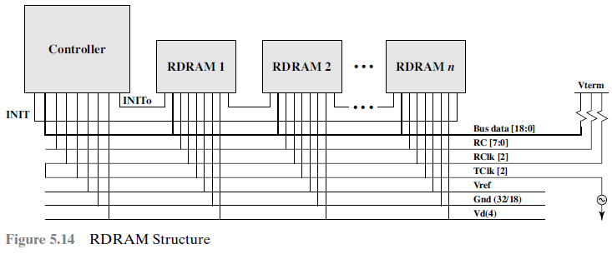
Organización Avanzada DRAM
Rambus DRAM
En la actualidad existe una versión mejorada de SDRAM, conocida como doble velocidad de datos SDRAM (DDR-SDRAM) que supera la limitación de una vez por ciclo. DDRSDRAM puede enviar datos al procesador dos veces por ciclo de reloj. Rambus DRAM RDRAM

Slide 23
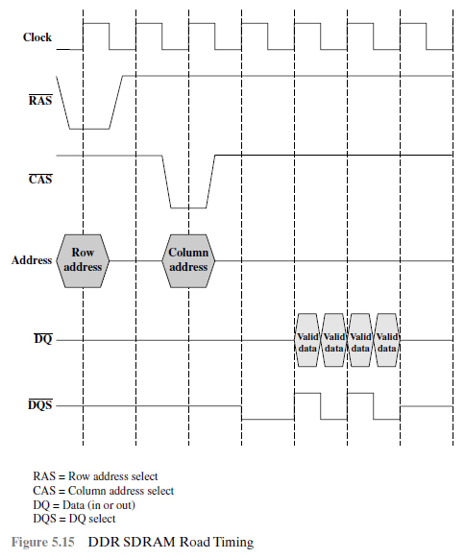
Organización Avanzada DRAM
DDR SDRAM
SDRAM está limitada por el hecho de que sólo puede enviar datos al procesador una vez por reloj del bus Cycle. La nueva versión de SDRAM, conocida como doble velocidad de datos SDRAM puede enviar datos dos veces por ciclo de reloj

Slide 24

Organización Avanzada DRAM
Caché DRAM
DDR3, introducido en 2007, aumenta el tamaño del búfer de captura previa a 8 bits.
Un módulo DDR puede transferir datos a una velocidad de reloj en el intervalo de 200 a 600 MHz, un módulo DDR2 de transferencias a una velocidad de reloj de 400 a 1066 MHz, y las transferencias de módulos DDR3 a una velocidad de reloj de 800 a 1600 MHz
El CDRAM es una mezcla de memoria estática (SRAM) y memoria dinámica (DRAM). Similar a la caché de los modernos procesadores, en la CDRAM los datos frecuentemente usados se almacenan en la rápida SRAM, lo que incrementa el rendimiento

